Slide 1
بحث بعنوان:
أسباب فقدان اللغة عند مصطفى فهمي في كتابه امرض الكلام

Slide 2
خطة البحث:
مقدمة
أولا : المفاهيم الاصطلاحية ( اللغة,ققدان,-فقدان اللغة-(
ثانيا: مصطفى فهمي
ثالثا: أسباب فقدان اللغة عند مصطفى فهمي.
رابعا: طرق العلاج
خاتمة
قائمة المصادر والمراجع

Slide 3
مقدمة
تعتبر اللغة وسيلة مهمة لتحقيق الاتصال الإنساني والتعبير عن الذات ووسيلة من وسائل النمو العقلي,و الانفعالي و الاجتماعي
كما تتمثل اضطرابات اللغة في ضعف القدرة على التعبير,وهدا ما يطلق عليه, تأخر نمو اللغة ,حيث ان اضطرابات اللغة تتعلق باللغة نفسها وذلك مع ظهورها او تاخرها او سوء تركيبها من خلال المعنى او القواعد او حتى صعوبة قراءتها او كتابتها,كما ان فقدان اللغة هو اضطراب لغوي يجدث نتيجة لتلف في الدماغ يؤثر على القدرة استخدام اللغة وفهمها,كما يغد فقدان اللغة من اضطرابات التي تفقد الشخص قدرته على التواصل اللفظي و الكتابي بشكل طبيعي وهو شائع بين الافراد الدين تعرضوا للسكتات الدماغية او إصابة في الرأس وعلى هذا الأساس جعلنا البحث بعنوان أسباب فقدان اللغة,و لدراسة هذا الموضوع طرحنا الإشكالية الرئيسية تتمثل في:ماهية أسباب فقدان اللغة عند مصطفى فهمي ةتندرج حول هذه الإشكالية تساؤلات فرعية:ما مفهوم فقدان اللغة و ماهي أسبابها عند مصطفى فهمي و ماهي طرق علاجها,وقد اعتمدنا على خطة نظمت عملنا للإجابة عن الإشكاليات المطروحة المتمثلة في مقدمة تناولنا فيها تمهيد للموضوع أسباب و اهداف اختيار البحث طرحنا الإشكالية و ذكرنا المنهج و اهم المصادر والمراجع المعتمدة اما بالنسبة للمباحث فقد قسمنا عملنا الى أربعة:
أولا:مفاهيم اصطلاحية )اللغة ,الفقدان;فقدان اللغة(
ثانيا:مصطفى فهمي
ثالثا:أسباب فقدان اللغة عند مصطفى فهمي
رابعا:طرق العلاج
اما بالنسبة للخاتمة فكانت حوصلة لاهم النتائج المتوصل اليها,معتمدين على جملة من المصادر و المراجع تمثلت في:مصطفى فهمي في كتابه امراض الكلام,قحطان احمد طاهر اضطرابات الكلام,عبد الفتاح صابر عبد المجيد اضطرابات التواصل
ولتحقيق ذلك اعتمدنا على المنهج الوصفي القائم على الية التحليل الذي وجدناه الأنسب لهذا الموضوع,ومن الدراسات التي سبق لها لدراسة هذا الموضوع علم النفس اللغوي مصطفى فهمي,ومن الصعوبات التي واجهتنا قلة المعلومات وتزامن البحوث مع بعضها
وفي النهاية احمد اللّه على اكمالنا لهذا البحث كما اشكر الأستاذة على كل المعلومات و الأفكار التي قدمتها لنا واشكر زملاتي وزملائي على حسن اصغاء و المتابعة وارجوا ان يكون البحث ذا هدف وقيمة

Slide 4
أولا: المفاهيم الاصطلاحية )اللغة; الفقدان, فقدان اللغة (

Slide 5
اللغة
تعرف بانها نظام صوتي يمتلك سياقا اجتماعيا وثقافيا, له دلالاته ورموزه, وهو قابل لنمو و التطور
كما تعرف أيضا بانها مجموعة من الرموز المنطوقة,او المكتوبة التي وضعها الانسان, ووضع لكل رمز منها دلالة ومعنى معينين يحكمان اختياره لها, و اللغة نسق رمزي نظم لها الانسان مجموعة القواعد اللغوية التي تحكم تركيب عباراتها وتصريفها واشتقاق مفرداتها, كما انها أصوات يعبر بها كل قوم عن اعراضهم

Slide 6
الفقدان
هو ضياع او غياب شيء معين كان موجدا او متوقعا ويستخدم للدلالة على حالة الحرمان من شيء مادي او معنوي
او يكون شكل من اشكال فقدان اللغة

Slide 7
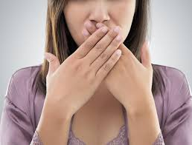
فقدان اللغة
)احتباس الكلام(
الافازيا Aphasia
فقدان اللغة )الحبسة الكلامية(Aphasia

Slide 8
الحبسة الكلامية,الافازيا (Aphasia):
ان الافازيا في اللغة العربية يطلق عليها مصطلح الحبسة و هو مصطلح يوناني مكون من مقطعين (A)وتعني عدم او خلو و المقطع الثاني (phasia)ويعني الكلام speechوعليه فترجمت الى العربية باحتباس الكلام
كما يشير الى اضطراب الوظيفة الكلامية من حيث قدرة الفرد على الادراك الصوتي و التعبير بالرموز سمعا او نظرا او كتابة او نطقا او غير ذلك
اما في التعريف الطبي الحبسة حسب قاموس الطبي عبارة عن اضطراب في استعمال الأنظمة و القوانين الأساسية في انتاج وفهم الرسائل اللفظية
اما الافازيا حسب مصطفى فهمي يتضمن مجموعة من العيوب التي تتصل بفقد القدرة على التعبير بالكلام او الكتابة او عدم القدرة على فهم معنى الكلمات المنطوق بها او إيجاد الأسماء لبعض الأشياء و المرئيات او مراعاة القواعد النحوية التي تستعمل في الحديث او الكتابة ولقد اصطلح على اطلاق لفظ افزيا على هذه العوارض المرضية الكلامية كما اوضحناها رغم التفاوت بينها في المظهر الخارجي ورغم هذا التفاوت فهناك عامل مشترك يربط بينها ينحصر قي ان مصدر العلة في كل منها يتصل بالجهاز العصبي المركزي ويرجع الاختلاف في ظهور احداها دون الأخرى في مصاب دون الاخر الى نوع وموضع الإصابة من هذا الجهاز
لقد اقترح التعريف الطبي للافازيا التالي هو مرض يجعل الأشخاص يعلنون من اضطرابات في الفهم او التعبير للغة دون ان يتعلق الامر بإصابة عضوية
كما عرفها قحطان احمد طاهر هي الاعراض التي تشمل على فقدان القدرة على التعبير بالكلام او الكتابة او عدم القدرة على فهم معنى الكلمات المنطوقة او عدم القدرة على تذكر الأشياء والمرئيات لذلك يعد اضطرابا تواصليا نتيجة في الغالب الى ضربة او خلل في منطقة او اكثر من المناطق المسؤولة عن اللغة في الدماغ او ورم في او فقدان الوظائف العقلية كالتفكير والتذكر و الاستدلال مرض الزهايمر
ومنه نستنتج ان الحبسة او احتباس الكلام الافازيا هي فقدان القدرة على التعبير بالكلام منطوقا او مكتوبا وهي عبارة عن تشوهات في وظيفة الكلام ةعدم القدرة على تذكر الأشياء وتحدث نتيجة خلل في الدماغ وفقدان الوظائف العقلية كالتذكير

Slide 10
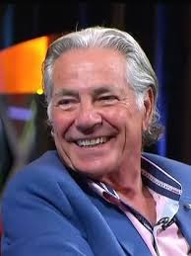
ثانيا: مصطفى فهمي

Slide 11
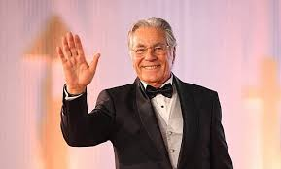
مصطفى فهمي: هو عالم نفس مصري بارز ولد 7 أغسطس 1942م يعتبر من رواد علم النفس في العالم العربي ساهم بشكل كبير في تطور الدراسات النفسية اللغوية حيث ركز على فهم السلوك الإنساني من منظور علمي وثقافي يعرف بتاليفه العديد من الكتب و المؤلفات التي تتناول موضوعات علم النفس العام الترية وعلم النفس اللغوي ومنه كتابه الشهير سيكولولوجية اللغة والمرض العقلي
اهتم مصطفى فهمي بالعلاقة بين اللغة والعقل ودرس اضطرابات اللغة و تاثيرها على الفرد مثل الافازيا )فقدان اللغة(حيث قدم تعريفات وتحليلات علمية لها كما كان له دور كبير ةادخال مفاهيم علم النفس الحديث الى العالم العربي وتطوير طرق التدريس و التاهيل للأشخاص الذين يعانون من صعوبات لغوية او عقلية توفي مصطفى فهمي 30 أكتوبر 2024 م

Slide 12
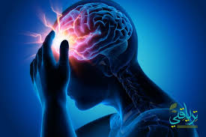
العوامل الجراحية
الصرع والنوبات العصبية
السكتات الدماغية
نوعان:)السكة الدماغية الجلطات ,السكة الدماغية النزيفية(
الاضطرابات النفسية)العوامل النفسية(
أسباب فقدان اللغة )الافازيا(
نقص الاكسجينHypoxia)
العدوى او الالتهابات
الأورام الدماغية
الأسباب الوراثية
الامراض التنكسية )الامراض العصبية(

Slide 13
السكتات الدماغية: الإصابة الدماغية:تعد السكتات الدماغية السبب الأكثر شيوعا للافازيا حيث يؤدي انقطاع تدفق الدم الى الدماغ الى تلف الخلايا في المناطق المرتبطة باللغة مثل)منطقة بروكا او منطقة فيرينك(و التي يتم تغذيتها بواسطة الشريان الدماغي الأوسط, اصابات الرأس:هي الحوادث او الإصابات الجسدية التي تؤثر على الدماغ قد تسبب ضررا في المناطق المسوؤلة عن اللغة ,كما يوجد نوعان من السكتات الدماغية:
السكتات الدماغية الجلطات: الجلطة عبارة عن مجموعة من مواد الدم التي تمنع تدفقه وقد تحدث نتيجة انتقال كتلة من حطام شرياني او كتلة من الانسجة من ورم الى شريان أصغر بالتالي يمنع تدفق الدم للمخ بالتالي تحدث السكتة الدماغية
السكتات الدماغية النزيفية:تنتج عن نزيف في المخ بسبب تمزق احدى الاوعية الدموية داخل الجمجمة مما يؤدي بدوره الى تلف أنسجة المخ المحيطة وقد تكون التمزقات داخل الدماغ او خارج الدماغ
الأورام الدماغية: نمو الأورام في أجزاء الدماغ المرتبطة باللغة يمكن ان يعيق الوظائف اللغوية بسبب الضغط او التلف الذي تسببه في الانسجة العصبية المحيطة
الامراض التنكسية: المراض العصبية مثل:الزهايمر و الخرف تؤدي الى تدهور تدريجي في الوظائف الدماغ بما في ذلك المهارات اللغوية ا
العدوى او الالتهابات :بعض العدوى مثل:الالتهاب الدماغ اول الالتهابات الفيروسية قد تؤثر على خلايا الدماغ وتسبب افازيا
الصرع و النوبات العصبية :في بعض الحالات قد تؤدي النوبات العصبية او الصرع الى اضطرابات لغوية مؤقتة او دائمة خاصة اذا كانت تؤثر على المناطق اللغوية في الدماغ
نقص الاكسجين :تعرض الدماغ لنقص الاكسجين لفترات طويلة نتيجة الغرق الاختناق او الازمات القلبية قد يؤدي الى تلف المناطق اللغوية في الدماغ
الاضطرابات النفسية :أشار مصطفى فهمي ان الصدمات النفسية الحادة يمكن ان تؤدي الى اضطرابات لغوية مشابهة للافازيا وتعرف هذه الحالة ب الافازيا النفسية
العوامل الجراحية :العمليات الجراحية في الدماغ لعلاج امراض أخرى قد تتسبب أحيانا في ضرر غير مقصود للمناطق المسؤولة عن اللغة
الأسباب الوراثية: تكون نادرة كما قد يكون لبعض الحالات العصبية تاثير وراثي يهيء الفرد للإصابة بالافازيا خاصة اذا كان هناك تاريخ عائلي للامراض العصبية

Slide 14
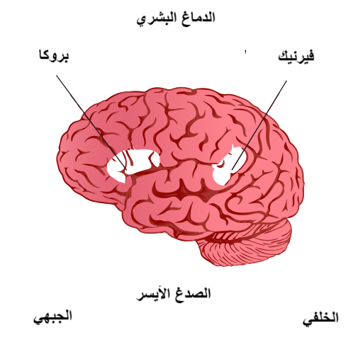
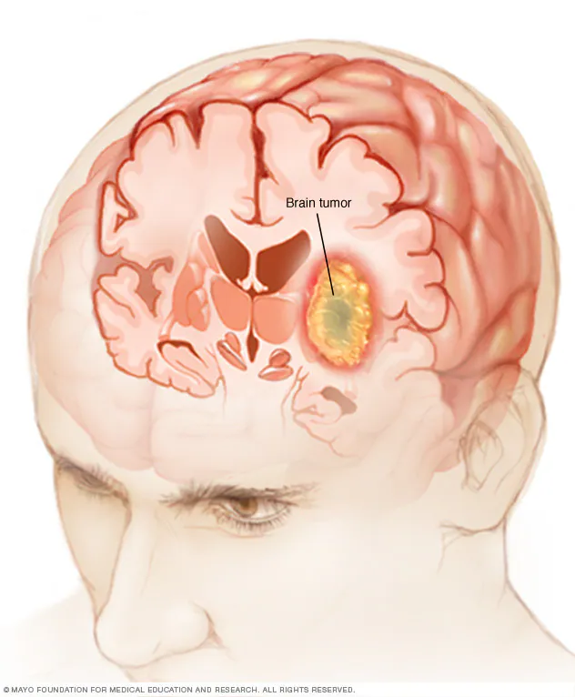
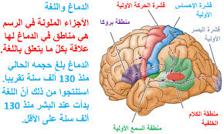
الأورام الدماغية
منطقة اللغة في الدماغ )بروكا و فيرنيك (

Slide 15
تأهيل وعلاج الافازيا

Slide 16
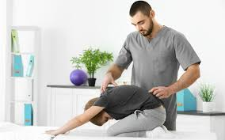
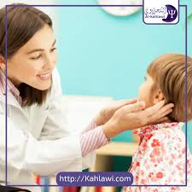
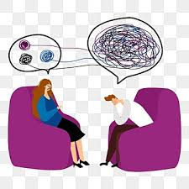
طرق العلاج
طرق العلاج
العلاج التأهيلي
العلاج الطبي
العلاج الجماعي و التفاعلي
التدريب على التعويض اللغوي
الدعم النفسي و الاجتماعي

Slide 17
مصطفى فهمي ركز على عدة محاور في علاج الافازيا منها :
العلاج الطبي: يبدا العلاج بمعالجة الأسباب العضوية التي أدت الى الافازيا مثل
الادوية لتحسين تدفق الدم الى الدماغ في حالة السكة الدماغية
الجراحة لإزالة الأورام او علاج الإصابات الدماغية
علاج الالتهابات او الامراض العصبية المسببة للافازيا
العلاج التاهيلي إعادة التاهيل اللغوي .
العلاج النطقي و اللغوي:يعمل معالج النطق على تطوير قدرات المريض اللغوي من خلال التمارين مركزة لتحسين التحدث الفهم القراءة و الكتابة
يمكن انا يشمل ذلك تقنيات مثل استحدام الصور و الاشكال لربط الكلمات بمعانيها
تكرار الكلمات والجمل لتحفيز استرجاع الذاكرة اللغوية
تخصيص البرامج العلاجية:ضرورة تصميم برنامج علاجي يناسب نوع الافازيا وشدتها مع التركيز على احتياجات كل مريض
الدعم النفسي والاجتماعي :
الدعم النفسي قد يعاني مرضى الافازيا من الإحباط او الاكتئاب نتيجة فقدان قدرتهم على التواصل يشمل العلاج النفسي مساعدة المريض على تقبل حالته والعمل على بناء الثقة بالنفس
كما يعتبر دعم الاسرة ضروريا حيث تدرب العائلة على كيفية التواصل الفعال مع المريض باستحدام طرق مبسطة او بديلة
التدريب على التعويض اللغوي:اذا لم يكن التعافي الكامل ممكنا يتم تعليم المرضى استخدام طرق بديلة مثل
الاملاءات
الكتابة والرسم
الأجهزة الالكترونية
العلاج الجماعي والتفاعل:تكون فيه جلسات جماعية لتحفيز الدماغ

Slide 18
خاتمة
توصلنا في ختام بحثنا الى نتائج التالية :
ان فقدان اللغة او ما يعرف بالافازيا اضطراب عصبي يؤثر على قدرة الشخص على التعبير او الفهم او استخدام اللغة المكتوبة او المنطوقة
كما انا أسباب فقدان اللغة تتمثل: في السكتة الدماغية إصابة الراس الأورام الدماغية الاضطرابات العصبية مثل الزهايمر
اما من طرق علاجهها:
تكون في جلسات علاج النطق لتحسين مهارات اللغة والتواصل والعلاج النفسي تدعم الشخص في الغلب على التاثيرات العاطفية و الاجتماعية

